Slide 1
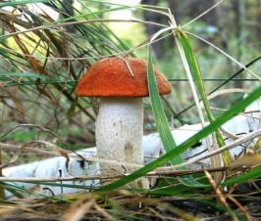
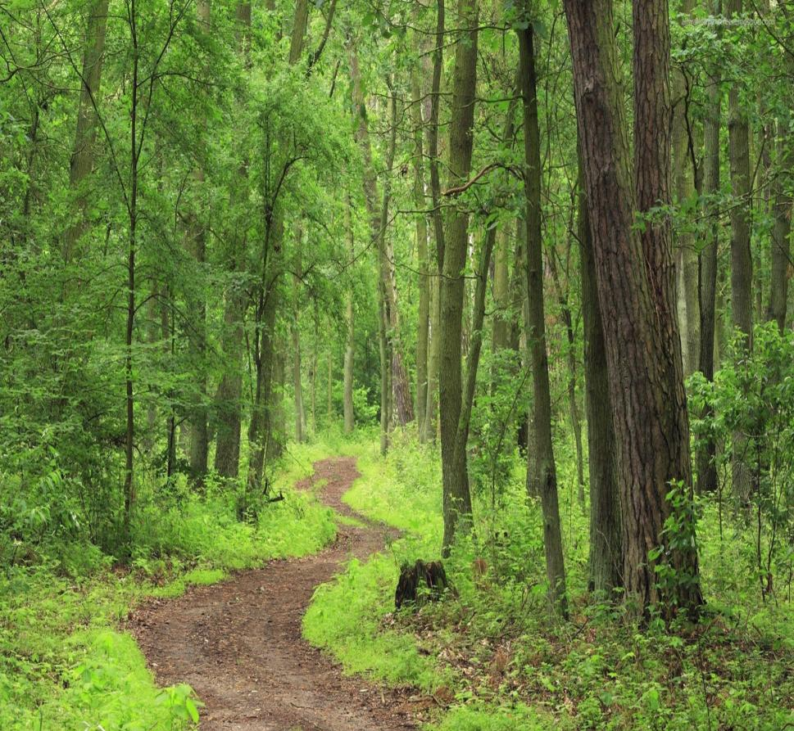
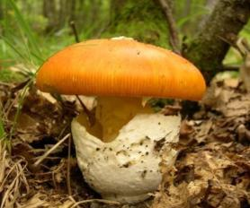
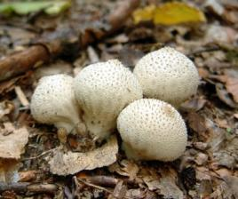
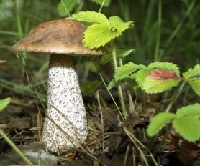
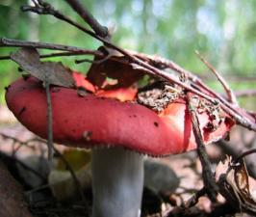
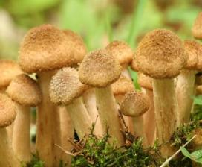
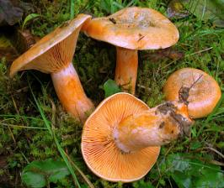
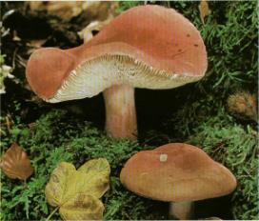
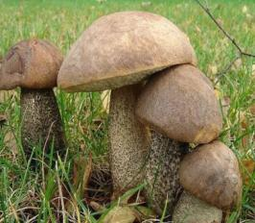
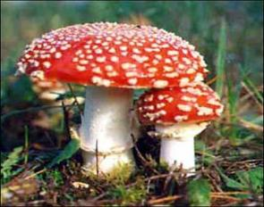
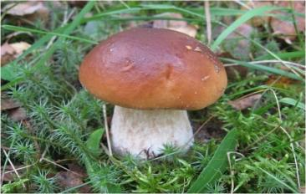
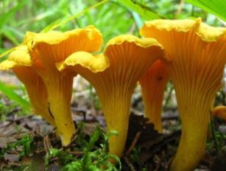
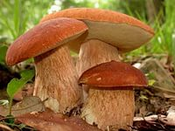
Царство
грибов
Презентацию подготовила
учитель 1 класса «А»
ГБОУ школы 237(СП242)
Гронская Н.Н.

Slide 2
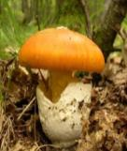
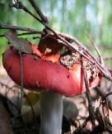
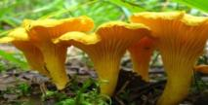
Царство грибов
Шляпочные
грибы
Урок № 1

Slide 3
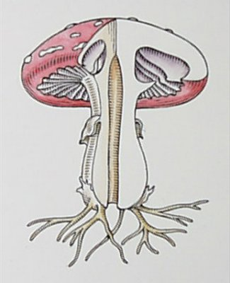
Строение шляпочного гриба
Шляпка
Пластинки
Плодовое
тело
Кольцо
Ножка
Мешочек
Грибница

Slide 4
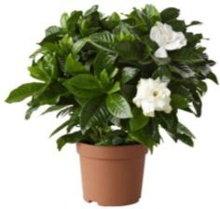
Грибы – растения?
Сходства
Различия
Грибам, как и растениям необходимы влага, тепло, питательные вещества.
У грибов нет листьев, цветков и корней. Грибница – это не корни.
Грибы – живые существа. Для роста
и развития им нужны влага, тепло и
питательные вещества.

Slide 5
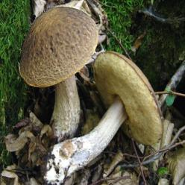
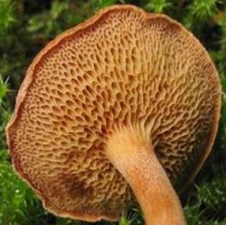
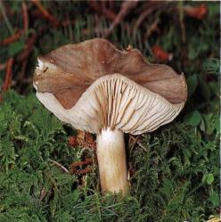
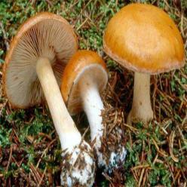
Шляпочные грибы
Трубчатые
Пластинчатые

Slide 6
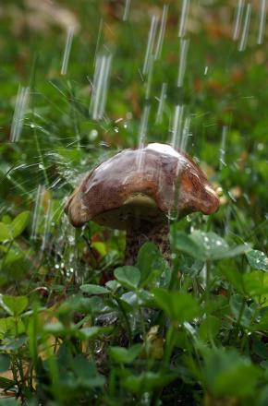
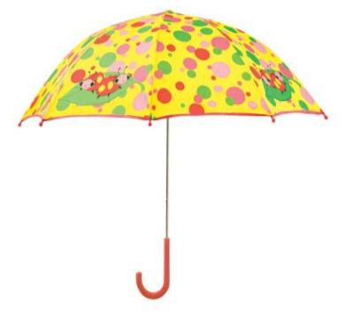
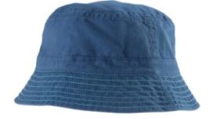
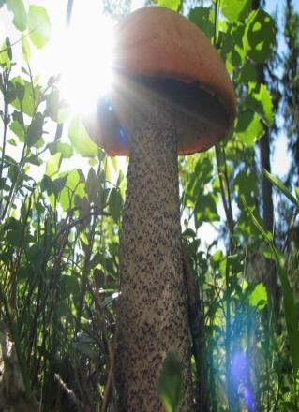
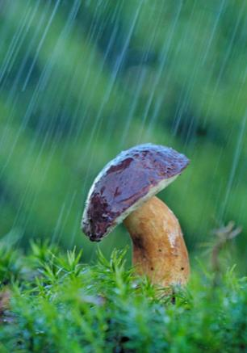
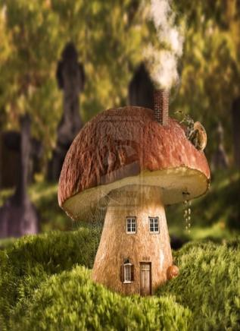
Для чего грибу шляпка?

Slide 7
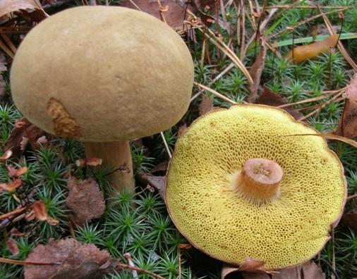
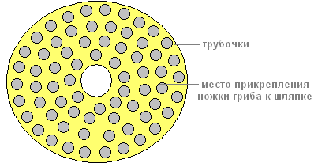
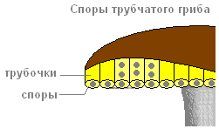
Для чего грибу шляпка?
Шляпка трубчатого гриба
Споры трубчатого гриба

Slide 8
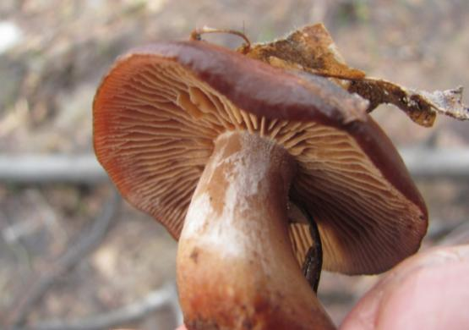
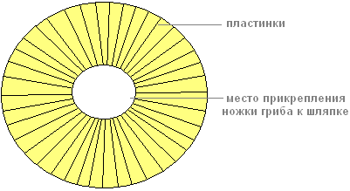
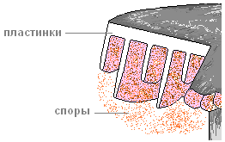
Для чего грибу шляпка?
Шляпка трубчатого гриба
Споры пластинчатого гриба

Slide 9
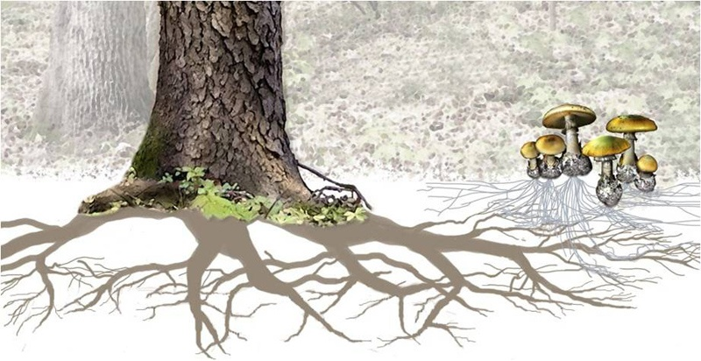
Существует ли связь между
растениями и грибами?

Slide 10
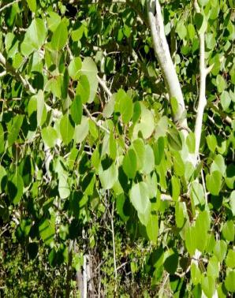
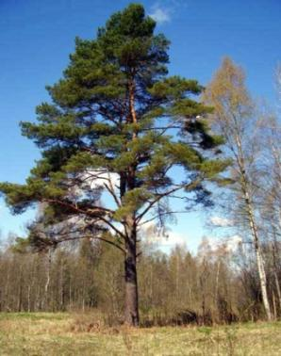
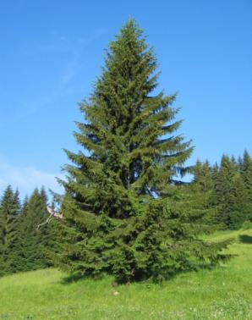
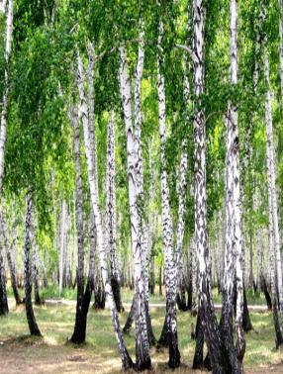
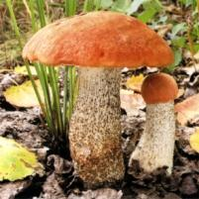
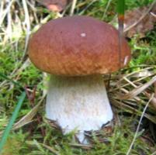
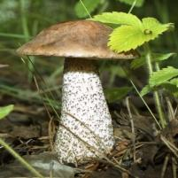
Назови гриб

Slide 11
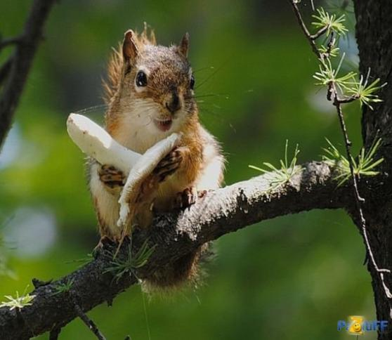
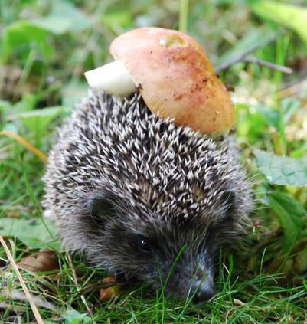
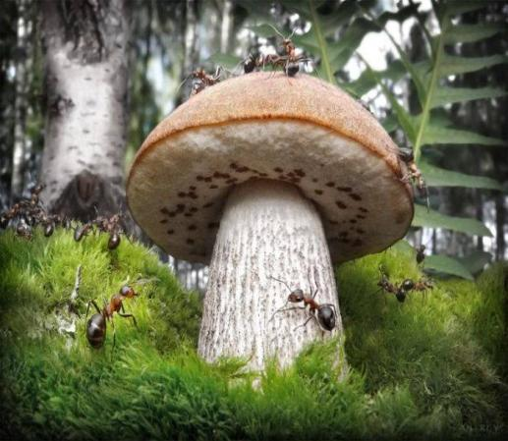
Существует ли связь между
животными и грибами?

Slide 12
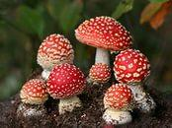
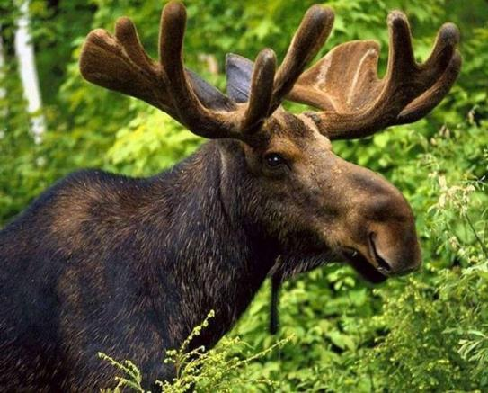
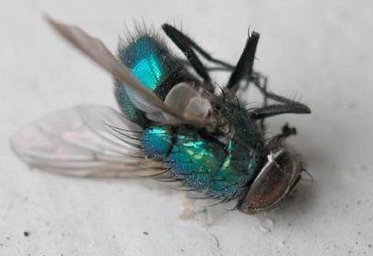
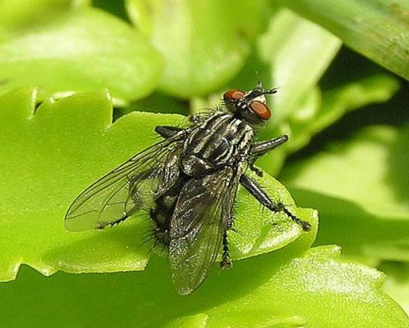
Назови гриб

Slide 13
Найди лишнее
Гриб это:
а) растение б) живое существо
Части гриба:
а) шляпка б) ножка в) корень
Плодовое тело гриба:
а) шляпка б) грибница в) ножка
Главная часть гриба:
а) грибница б) шляпка в) ножка
Виды грибов:
а) б) в)

Slide 14
Проверь
Гриб это:
а) растение б) живое существо
Части гриба:
а) шляпка б) ножка в) корень
Плодовое тело гриба:
а) шляпка б) грибница в) ножка
Главная часть гриба:
а) грибница б) шляпка в) ножка
Виды грибов:
а) б) в)

Slide 15
Царства живой природы
Царство растений
Царство грибов

Slide 16
Спасибо
за
внимание!

